Slide 1



WETTBEWERB 4.0 -BESONDERE
HERAUSFORDERUNGEN DER
DATENWIRTSCHAFT
Prof.Achim Wambach, PhD
„Wettbewerbsrecht fit für die Zukunft -Daten und Wettbewerb“
Wien, 10. Januar 2020

Slide 2
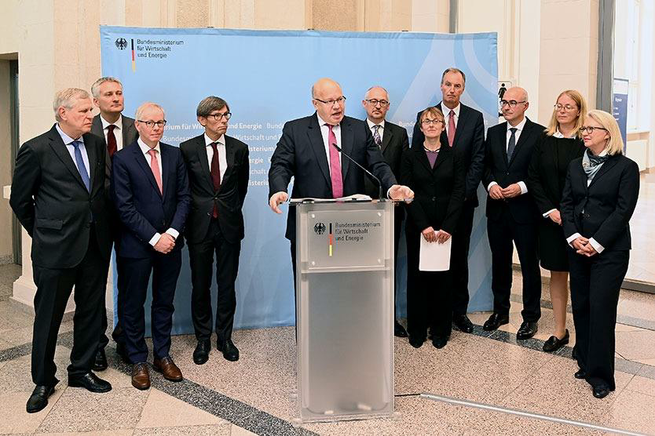
MITGLIEDER DER KOMMISSION „WETTBEWERBSRECHT 4.0“
Vorsitz
Martin Schallbruch, Informatiker
Prof. Dr. Heike Schweitzer, Rechtswissenschaft
Prof. Achim Wambach, Ph. D., Wirtschaftswissenschaft
Mitglieder
Prof. Dr. Wolfgang Kirchhoff, Richter Bundesgerichtshof
Dr. Bernd Langeheine, Rechtsanwalt
Prof. Dr. Jens-Peter Schneider, Rechtswissenschaft
Prof. Dr. Monika Schnitzer, Wirtschaftswissenschaft
Prof. Dr. Daniela Seeliger, Rechtsanwältin
Prof. Dr. Gerhard Wagner, Rechtswissenschaft
Mitglieder ohne Stimmrecht
Hansjörg Durz, Mitglied des Bundestages
Dr. Matthias Heider, Mitglied des Bundestages
Falko Mohrs, Mitglied des Bundestages

Slide 3
VORGEHENSWEISE
Zeitraum: 09.2018-09.2019
3 Arbeitsgruppen
•Plattformen
•Daten
•Digitale Ökosysteme
6 Plenarsitzungen, mit Anhörungen von Experten aus
•Wettbewerbsbehörden und dem Statistischem Bundesamt
•Verbänden
• Industrie-sowie Digitalunternehmen
•der Wissenschaft
1 schriftliche Konsultation mit 21 eingegangenen Stellungnahmen

Slide 4



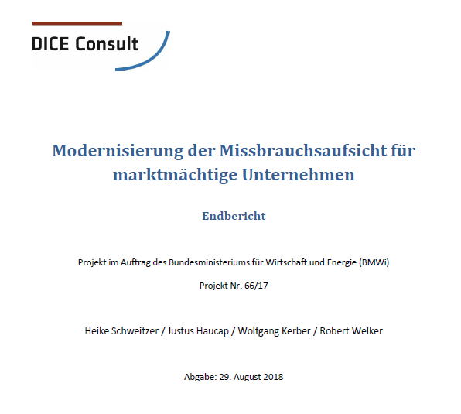
BERÜCKSICHTIGTE BERICHTE

Slide 5
II: HERAUSFORDERUNGEN DER DIGITALEN ÖKONOMIE FÜR
UNSERE WIRTSCHAFTSSTRUKTUREN IN DEN BLICK NEHMEN
1. Grundzüge der Datenökonomie: Innovationspotentiale, Informationsasymmetrien
und Vermachtungsgefahren
2. Plattformen –Konzentrationstendenzen
3. Digitale Ökosysteme und konglomerate Effekte
III. INNOVATION UND KONSUMENTENSOUVERÄNITÄT IN EINER
DYNAMISCHEN WIRTSCHAFT STÄRKEN
1. Ziel: Wettbewerb als Treiber von Innovationen schützen
2. Ziel: Wahlfreiheit der Konsumenten gewährleisten
3. Ziel: Regelungsstrukturen den Bedingungen des digitalen Wandels anpassen

Slide 6
IV: MARKTGRENZEN UND MARKTMACHT DIFFERENZIERTER
ERFASSEN
Die neuen Bedingungen der digitalen Ökonomie führen zu strukturellen Änderungen der
Wettbewerbsbeziehungen, insbesondere hinsichtlich
-der Formen der wettbewerblichen Disziplinierung (was ist der relevante Markt?); und
-des Zugangs zum Markt (wie zeigt sich Marktmacht?).
Empfehlungen (1-3)
•Überarbeitung der europäischen Bekanntmachung zur Definition des relevanten Marktes
•Veröffentlichung einer gesonderten Mitteilung zur Marktabgrenzung und Bestimmung von
Marktmacht bei digitalen Plattformen
•Untersuchung marktübergreifender Marktverschlussstrategienin der digitalen Ökonomie und
der Möglichkeiten, ihnen mit den Mitteln des Wettbewerbsrechts zu begegnen

Slide 7
V: DATENZUGANG UND DEN SELBSTBESTIMMTEN UMGANG MIT
DATEN STÄRKEN
Informationen –über (potentielle) Kunden, Geschäftspartner, Produkt-und Marktentwicklungen –
sind zentrale Wettbewerbsparameter in der digitalen Ökonomie und können weit über den
ursprünglichen Marktkontext hinaus Bedeutung und Wert erlangen. Der Zugang zu Daten wird damit
wesentlich.
Empfehlungen (4-8):
•Formulierung von Grundsätzen, wann und wie Nutzern ein Recht eingeräumt werden sollte,
Drittanbietern ein digitales Nutzerkonto zugänglich zu machen
•Untersuchung der Machbarkeit der Einrichtung von Datentreuhändern
•Erweiterte Bereitstellung von strukturierten Daten über standardisierte Plattformen und in
offenen interoperablen Datenformaten durch öffentliche Einrichtungen
•Erarbeitung von Datenstrategienfür die Sammlung, Nutzung und Bereitstellung von Daten des
öffentlichen Sektors und der Daseinsvorsorge
•Verpflichtung von Unternehmen, die im Zuge einer Tätigkeit für die öffentliche Hand generierten
Daten zur Nutzung und Weitergabe an Dritte zur Verfügung zu stellen

Slide 8
VI: KLARE VERHALTENSREGELN FÜR MARKTBEHERRSCHENDE
PLATTFORMEN
In der durch Dynamik und Netzwerkeffekte geprägten Plattformökonomie sind die Kosten des
Nichteingreifens und des nicht rechtzeitigen Vorgehens gegen missbräuchliche Verhaltensweisen
besonders hoch.
Empfehlungen (9-12)
•*Plattform-Verordnungmit Verhaltensregeln für marktbeherrschende Online-Plattformenmit
bestimmten Mindestumsätzen oder -nutzerzahlen
•Untersagung der Begünstigung eigener Dienste im Verhältnis zu Drittanbietern
•Verpflichtung zur Ermöglichung der Portabilität der Nutzer-/ Nutzungsdaten in Echtzeitund in
einem interoperablen Datenformat
•Prüfung der verpflichtenden Einführung eines Verfahrens zur alternativen Streitbeilegungfür
Rechtsverletzungen auf Plattformen
* Die mit einem Stern markierten Empfehlungen wurden mehrheitlich beschlossen.

Slide 9
VII: INNOVATIONEN DURCH KOOPERATIONEN ERMÖGLICHEN
Um die Chancen der technologischen und Marktveränderungen zu nutzen, müssen Unternehmen
mit den neuen Möglichkeiten der Daten-und Plattformökonomie experimentieren können.
Kooperationen in vielfältiger Form sind Teil dieses Such-und Innovationsprozesses. Allerdings
können etwa neuartige Datenkooperationen auf kartellrechtliche Bedenken stoßen.
Empfehlungen (13-14)
•Klärung neuer Rechtsfragen, wie sie durch Kooperationen von Unternehmen im digitalen Bereich
aufgeworfen werden, als Priorität durch die EU Kommission
•Einführung eines freiwilligen Anmeldeverfahrens mit einer kurzen Frist für neuartige Formen der
Kooperation in der Digitalwirtschaft und entsprechende personelle Verstärkung der GD
Wettbewerb

Slide 10
VIII: FUSIONSKONTROLLE: DEN AUFKAUF VON START-UPS DURCH
MARKTBEHERRSCHENDE UNTERNEHMEN BESSER KONTROLLIEREN
Es besteht die Sorge, dass ein Teil der Aufkäufe von Start-upsdurch große Digitalkonzerne die
frühzeitige Übernahme möglicher künftiger Wettbewerber bezweckt und so dazu beiträgt, die
Machtstellung digitaler Ökosysteme auszudehnen und gegen Angriffe abzusichern, und zugleich
Innovationsbemühungen in deren Umfeld abschreckt.
Empfehlungen (15-17)
•Derzeit keine Reform der Aufgreifschwellen der FKVO erforderlich, aber systematische
Beobachtung und Auswertung des Umgangs mit einschlägigen Fällen
•Derzeit keine Einführung eines Systems der ex-post-Kontrolle von Zusammen-schlüssen
erforderlich, aber Überprüfung der Geeignetheit des aktuellen Systems
•Entwicklung von Leitlinien für den Aufkauf von Start-upsdurch marktmächtige
Digitalunternehmen, und zwar unter besondererBerücksichtigung von datenbasierten,
innovationsbasierten und konglomeratenSchadenstheorien

Slide 11
IX: DURCHSETZUNG DES WETTBEWERBSRECHTS VERBESSERN
Für einen wirksamen Wettbewerbsschutz ist es angesichts der Geschwindigkeit der durch die
Digitalisierung bewirkten Veränderungen in Wirtschaft und Gesellschaft von zentraler Bedeutung,
dass Wettbewerbsbehörden dort, wo das Marktverhalten eines marktmächtigen Unternehmens
leistungswettbewerbswidrige Behinderungs-oder Verdrängungswirkungen entfaltet, schnell und
effektiv intervenieren können.
Empfehlungen (18-19)
•Keine Reform von Art. 8 VO 1/2003, aber proaktive Prüfung der Anordnung einstweiliger
Maßnahmenzur Verhinderung irreparabler Schädigungen des Wettbewerbs
•Stärkerer Einsatz flexibler, zielorientierter Abhilfemaßnahmen durch Wettbewerbsbehörden;
Durchführung einer Studie, welche die bisherige Abhilfenpraxisder Wettbewerbsbehörden in
einschlägigen Fällen (Microsoft, Google Shopping u.a) analysiert

Slide 12
X: WETTBEWERBSRECHT MIT ANDEREN REGELUNGSBEREICHEN
VERZAHNEN
Die Digitalisierung geht einher mit einer grundlegenden Umstrukturierung in nahezu allen
Bereichen von Wirtschaft und Gesellschaft. Soweit dadurch Anpassungen der Regelungen und
Institutionen in einer Vielzahl von Lebensbereichen erforderlich sind, müssen Legislative und
Exekutive mit einem neuen rechtsgebiets-und sektorübergreifendemAnsatz reagieren.
Empfehlungen (20-22)
•Einrichtung eines Digital MarketsBoard beim Generalsekretariat zwecks Koordinierung der
verschiedenen Politikbereiche für eine übergreifende und kohärente Digitalpolitik
•*Einrichtung einer EU-Agentur für die Begleitung der Digitalisierung der Märkte ("Digital
MarketsTransformation Agency"), die Informationen über Markt-und technische
Entwicklungen sammelt und aufbereitet
•Stärkere Bündelung der Datenschutzaufsicht für den nicht-öffentlichen Bereich
* Die mit einem Stern markierten Empfehlungen wurden mehrheitlich beschlossen.

Slide 13

Vielen Dank für
Ihre Aufmerksamkeit !

Slide 14
Anhang

Slide 15
MANDAT DER KOMMISSION „WETTBEWERBSRECHT 4.0“
Eingesetzt durch den Bundesminister für Wirtschaft und Energie.
Auftrag: Handlungsempfehlungen zur Weiterentwicklung des europäischen
Wettbewerbsrechts im Lichte der neuen Datenökonomie, der zunehmenden
Bedeutung plattformbasierter Geschäftsmodelle und der Entwicklung der „Industrie
4.0“ zu erarbeiten, mit dem Ziel
• in Europa international wettbewerbsfähige Digitalunternehmen zu
ermöglichen;
•den Kooperations-und Skalierungsbedürfnissen europäischer
Digitalunternehmen besser Rechnung zu tragen;
•marktstarke Plattformbetreiber besser zu kontrollieren
•den Datenzugang zu verbessern; und
•die Wettbewerbsbehörden reaktionsfähiger zu machen.

Slide 16
MANDAT DER KOMMISSION „WETTBEWERBSRECHT 4.0“
1.Sind grundlegende Änderungen des wettbewerbsrechtlichen Rahmens erforderlich, um in Deutschland und
Europa international wettbewerbsfähige Digitalunternehmen zu ermöglichen?
2.Wie können Skalierungs-und Kooperationsbedürfnissedeutscher und europäischer Digitalunternehmen im
europäischen Wettbewerbsrecht besser berücksichtigt werden?
3.Besteht Anpassungsbedarf für Fälle der Kooperation und für Standardisierungsbestrebungen, etwa im Bereich der
Industrie 4.0?
4.Besteht Anpassungsbedarf beim Zugang zu Daten? In welcher Weise lassen sich Zugangsrechte und -bedingungen
rechtlich am besten verankern? Wie kann die Entwicklung einer wettbewerbsfähigen Datenwirtschaft mit den
Anforderungen des Datenschutzes in Einklang gebracht werden?
5.Wie müssen die wettbewerblichen Rahmenbedingungen geändert werden, um mehr Innovationen und
Investitionen in Schlüsseltechnologien zu ermöglichen? Sind haftungsrechtliche Spezialregelungen opportun –
insbesondere beim Einsatz von „Künstlicher Intelligenz“?
6.Auf welche Weise können die wettbewerbsrechtlichen Regeln für marktstarke Plattformunternehmen
weiterentwickelt werden?
7.Erfordert der zunehmende Einsatz von Algorithmen und „Künstlicher Intelligenz“, zum Beispiel für „Matching“-
und „Ranking“-Zwecke sowie für dynamische Preissetzungen eine Anpassung des vertragsrechtlichen
Ordnungsrahmens, um faire Märkte mit funktionsfähigem Wettbewerb zu gewährleisten?
8.Sind zusätzliche verfahrensrechtliche Instrumente der Kartellbehörden erforderlich, um auf sich dynamisch
verändernde Märkte für digitale Plattformen und Unternehmen zu reagieren?
9.Wie kann das Zusammenspiel von Kartellrecht einerseits und Lauterkeits-, Verbraucherschutz-sowie
Datenschutzrecht andererseits optimiert und besser verzahnt werden? Wie können die wettbewerbsrechtlich
relevanten rechtlichen Grundlagen im Digitalbereich harmonisiert und zusammengeführt werden?

